Slide 1
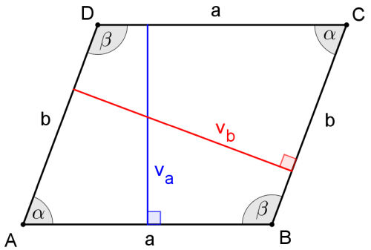
PLOŠČINA IN OBSEG PARALELOGRAMA
Višina paralelograma je razdalja med
vzporednima stranicama
f
e
Diagonali se razpolavljata.
Nasprotni stranici sta vzporedni in skladni.
Nasprotni kota sta skladna.

Slide 2
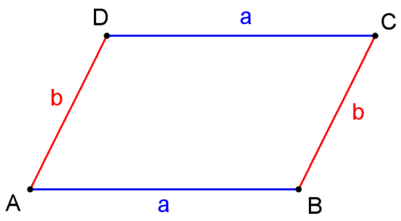
Izračunaj obseg in ploščino paralelograma, če meri dolžina 9 cm , širina 6 cm.
Višina na stranico a meri 5 cm.
RAČUNANJE OBSEGA
1. Nariši skico paralelograma.
v_{a}
6. Napiši obrazec za obseg paralelograma.
Poišči ga na listu z obrazci.
2. Izpis podatkov
a = 9 cm
o = 2(a + b) ali
o = 2·a +2·b
b = 6 cm
7. V obrazec vstavi podatke.
o = 2·9 +2·6
v_{a} = 5 cm
RAČUNANJE PLOŠČINE
8. Izračunaj in zapiši enoto.
o = 18 +12
p =
45 cm²
3. Napiši obrazec za ploščino paralelograma.
Poišči ga na listu z obrazci.
o = 30 cm
o =
30 cm
p = a ·v_{a}
4. V obrazec vstavi podatke.
p = 9 ·5
5. Izračunaj in zapiši enoto.
p = 45 cm²

Slide 3
2. V paralelogramu meri višina na stranico a = 0,8 dm. Izračunaj njegov obseg, če je
dolžina paralelograma 0,2 m in meri ploščina 2,4 dm².
RAČUNANJE OBSEGA
1. Nariši skico paralelograma.
1. Napiši obrazec za obseg paralelograma.
Poišči ga na listu z obrazci.
2. Izpis podatkov in pretvarjanje.
o = 2(a + b) ali
o = 2·a +2·b
a = 0,2 m
= 20 cm
?
2. V obrazec vstavi podatke.
o = 2·20 +2·b
v_{b} = 0,8 dm
= 8 cm
7. V obrazec vstavi b in
računaj.
o = 2·20 +2·30
p = 2,4 dm²
= 240 cm²
o =
100 cm
3. Računanje koliko meri stranica b.
o = 2·20 +2·30
4. Napiši obrazec za ploščino paralelograma.
Poišči ga na listu z obrazci.
o = 40 +60
b =
30 cm
p = a ·v_{a} in
p = b ·v_{b}
o = 100 cm
5. V obrazec vstavi podatke.
240 = b ·8
Obseg meri 100 cm.
6. Rešimo enačbo.
b = 240 : 8
b = 30 cm

Slide 4
3. V paralelogramu meri dolžina 5 dm in višina na stranico b je 6 dm. Izračunaj ploščino
tega paralelogram, če meri obseg 1,8 m.
RAČUNANJE PLOŠČINE
1. Nariši skico paralelograma.
3. Napiši obrazec za ploščino paralelograma.
Poišči ga na listu z obrazci.
2. Izpis podatkov in pretvarjanje.
p = a ·v_{a}
ali p = b ·v_{b}
a = 5 dm
v_{b} = 6dm
Imamo v_{b} zato potrebujemo stranico b, ki jo lahko dobimo iz obsega.
o = 1,8 m
= 18 dm
4. Obrazec za obseg
7. Poznamo stranico b, zato računamo
ploščino po obrazcu:
p =
24 cm²
o = 2·a + 2 · b
4 dm
5. Vstavi podatke.
18 = 2·5 + 2 · b
p = b ·v_{b}
b =
18 = 10 + 2 · b
8. Vstavi podatke v obrazec.
2 · b = 18 - 10
p = 4 · 6
6. Reši enačbo
2 · b = 8
p = 24 cm²
b = 8 : 2
Ploščina paralelograma meri 24 cm² .
b = 4 dm

